Slide 1


PHÒNG GIÁO DỤC HUYỆN TIÊN LÃNG
TRƯỜNG TIỂU HỌC BẮC HƯNG
Nhiệt liệt chào mừng quý thầy cô
MÔN: Toán- Lớp 1
Bài 28: Luyện tập chung
Giáo viên giảng dạy: nguyễn Thị Nhung

Slide 2

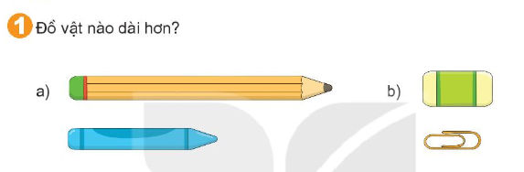
Bài 28: Luyện tập chung (2 tiết)

Slide 3
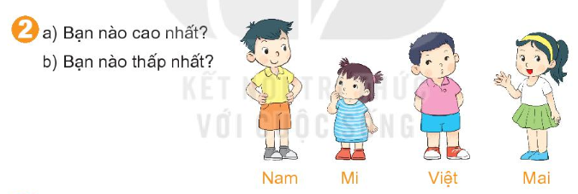

Slide 4
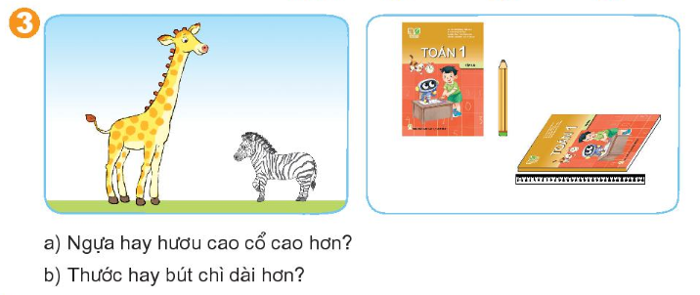

Slide 5
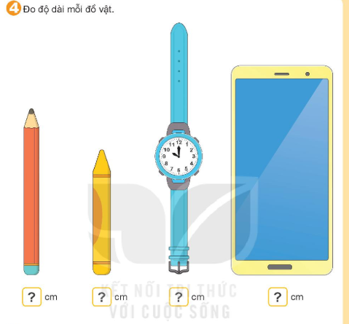

Slide 6
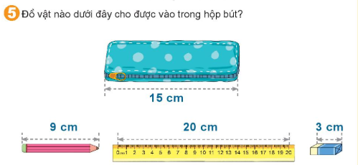

Slide 7
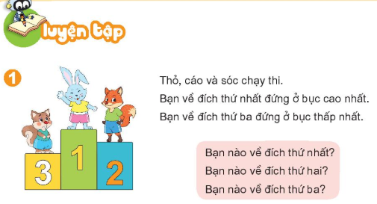

Slide 8
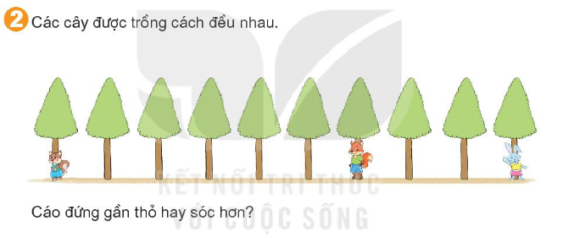

Slide 9
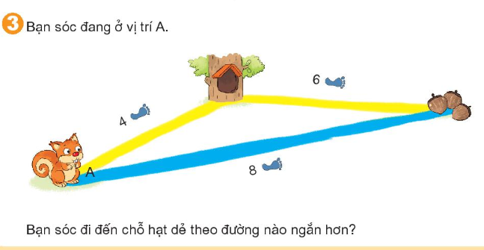

Slide 10
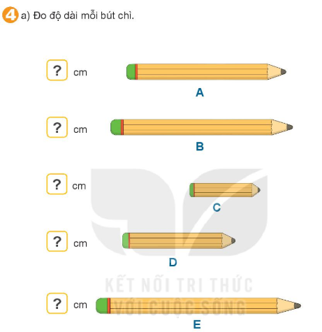
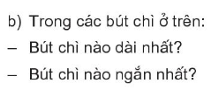

Slide 11


